Slide 1
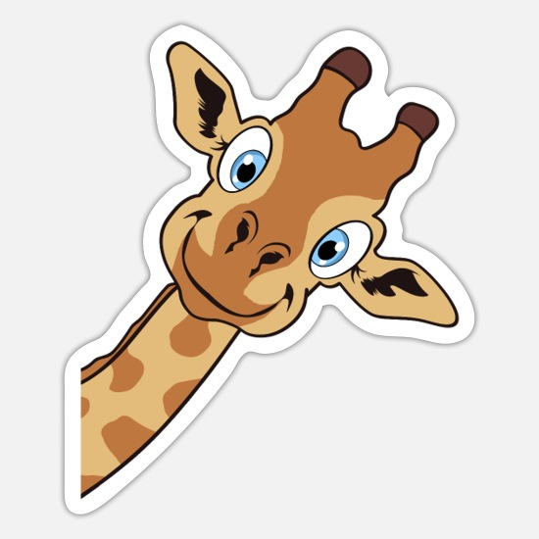
Agis en Pro, profile ta Com…
ED 3 : Se désidentifier au service de l’écoute active
UE 31
Edith COMEMALE et Stéphane Rossignol
MKDE Référente pédagogique MK4 et Manager
edith.comemale@univ-lyon1.fr ; steph.rossignol@gmail.com

Slide 2
Objectifs pédagogiques
Comprends comment tu fonctionnes pour t’exprimer avec justesse
Se désidentifier: comprendre la notion « ça ne parle que de moi » pour comprendre que « je suis responsable de ce que j’entends »
Ecoute active
Pratiquer le feedback

Slide 3
Plan
Je suis responsable de ce que j’entends
Savoir accueillir les reproches ou l’agressivité
Comprendre la notion « la carte n’est pas le territoire »
Comprendre la notion « chacun répond en fonction de sa carte du territoire
La position basse
L’écoute active
Feedback

Slide 4
I
II
III
IV
V
VI
VII
Retour séance patient (PTG à 8 mois, 70 ans, en réathlétisation).
J’ai eu très mal après votre séance. Le moindre mouvement était difficile. Je ne pouvais plus m’assoir sans avoir mal. Et puis vous avez refusé le massage de fin de séance que je vous avez demandé. Je suis certain que ça aurait permis de me soulager.
Moi je vais arrêter de faire votre vélo, ça ne m’aide pas et j’ai mal à la suite. Je suis certain que de la balnéo et des massages seraient mieux!
Être responsable de ce que j’entends

Slide 5
I
II
III
IV
V
VI
VII
Retour séance patient (PTG à 8 mois, 70 ans, en réathlétisation).
J’ai eu très mal après votre séance. Le moindre mouvement était difficile. Je ne pouvais plus m’assoir sans avoir mal. Et puis vous avez refusez le massage de fin de séance que je vous avez demandé. Je suis certain que ça aurait permis de me soulager.
Moi je vais arrêter de faire votre vélo, ça ne m’aide pas et j’ai mal à la suite. Je suis certain que de la balnéo et des massages seraient mieux!
Réaction kiné juste:
Combien de temps a duré la douleur ? 3 jours
Quelle sensation et intensité : douleur aux muscles des jambes à 7/10
Déduction : Courbatures
3) En quoi les massages post séance auraient pu limiter la douleur: Parce que ça détend les muscles!
[Reformulation] Ca détend les muscles, et… [Attendre une réponse] ? Vous vous seriez senti comment avec les muscles détendus ?
Beaucoup mieux. Mieux ? C’est-à-dire ? Plus serein et apaisé. Vous auriez eu besoin de détente, de douceur ? Est-ce que c’est ça ? Oui
D’accord. Alors vous m’aviez demandé le dos. En quoi cela aurait soulagé vos jambes ? Etc…
4) Qu’est-ce qui fait que vous voulez arrêter le vélo? parce que c’est à cause de ça que j’ai eu les douleurs.
Oui d’accord. D’après ce que vous me décrivez ce sont des courbatures. Vous auriez pu les avoir avec un autre exercice.
….
=> J’entends quelqu’un qui ne supporte pas la moindre douleur et peut en avoir peur (demande de massage dès la séance initiale).
Être responsable de ce que j’entends

Slide 6
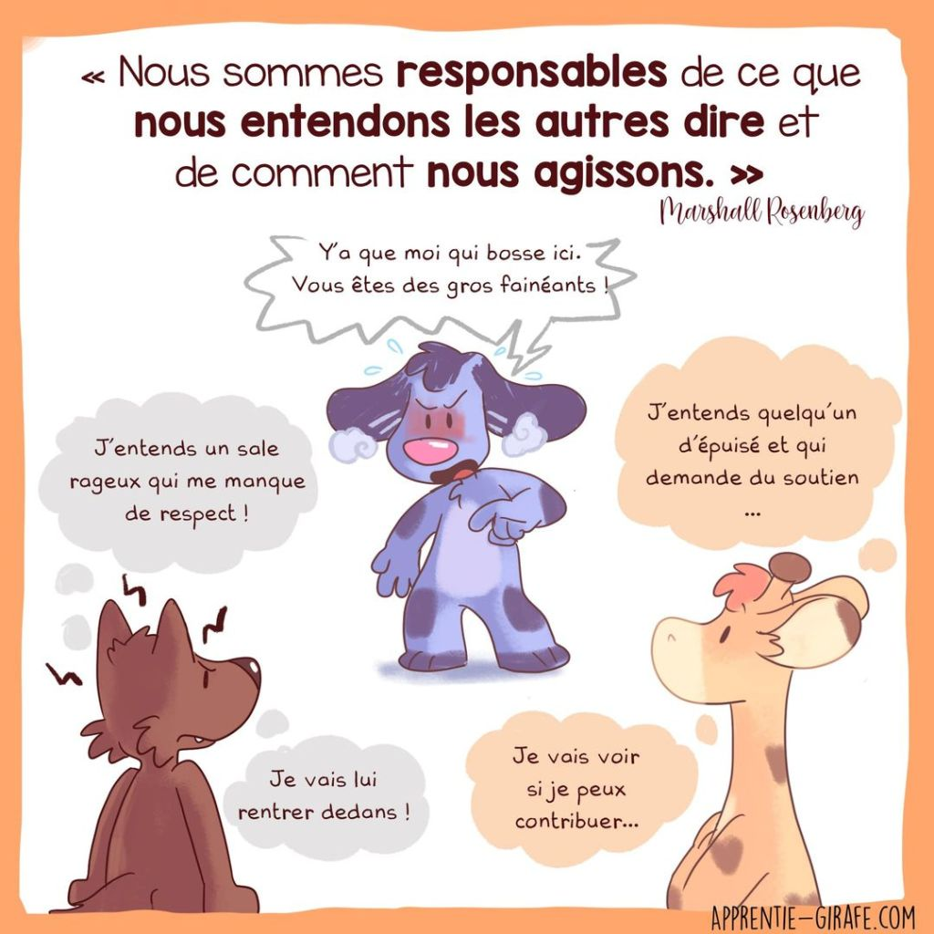
I
II
III
IV
V
VI
VII
Être responsable de ce que j’entends

Slide 7
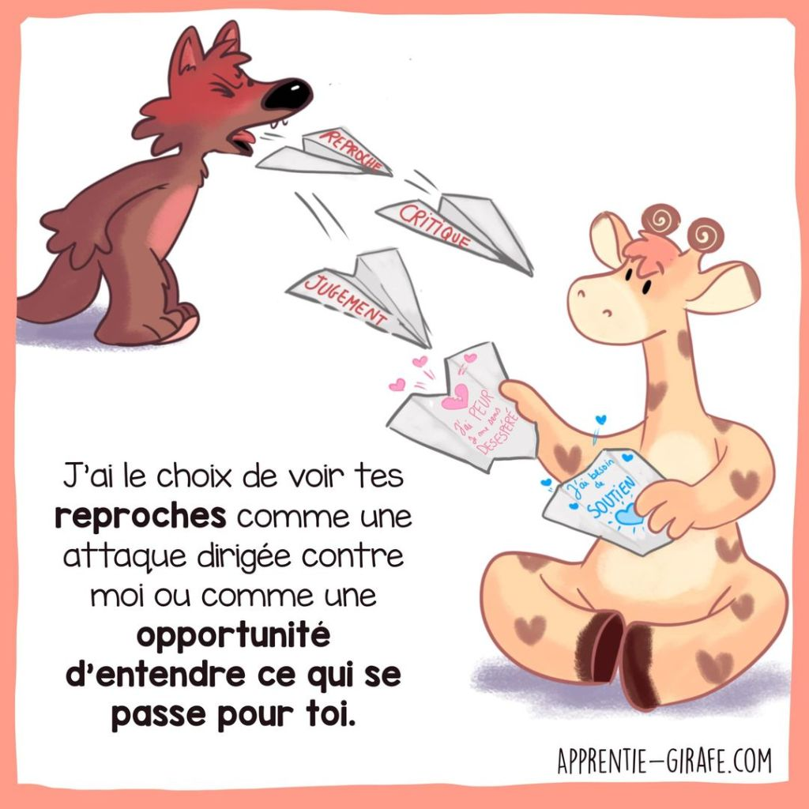
I
II
III
IV
V
VI
VII
Ma façon de communiquer ne parle que de moi
Accueillir les reproches et l’agressivité

Slide 8
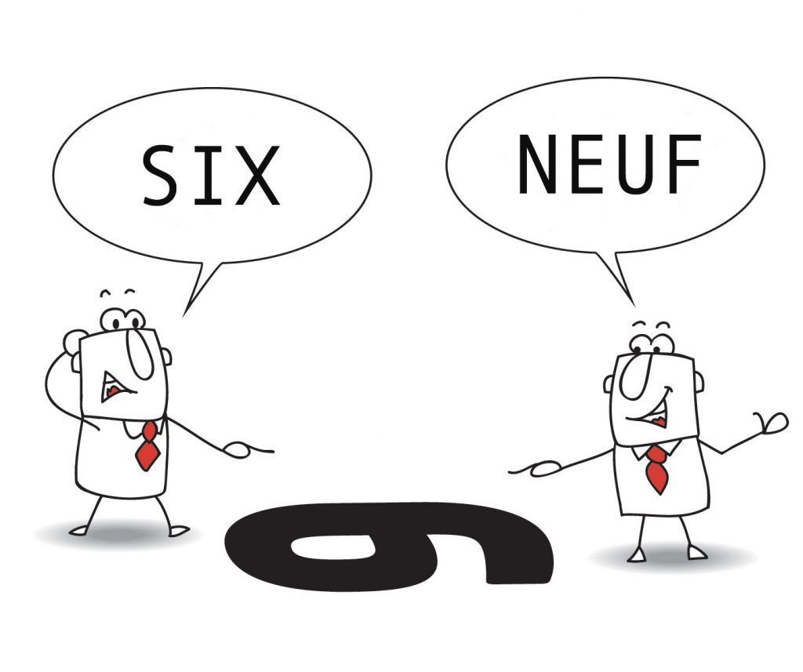
I
II
III
IV
V
VI
VII
« Ma manière de communiquer ne parle que de moi »
+ « je suis responsable de ce que j’entends »
= INTERPRETATION
La carte n’est pas le territoire

Slide 9
I
II
III
IV
V
VI
VII
Chacun répond en fonction de sa carte du territoire
Si vous imaginez un chien comment est-il ?

Slide 10
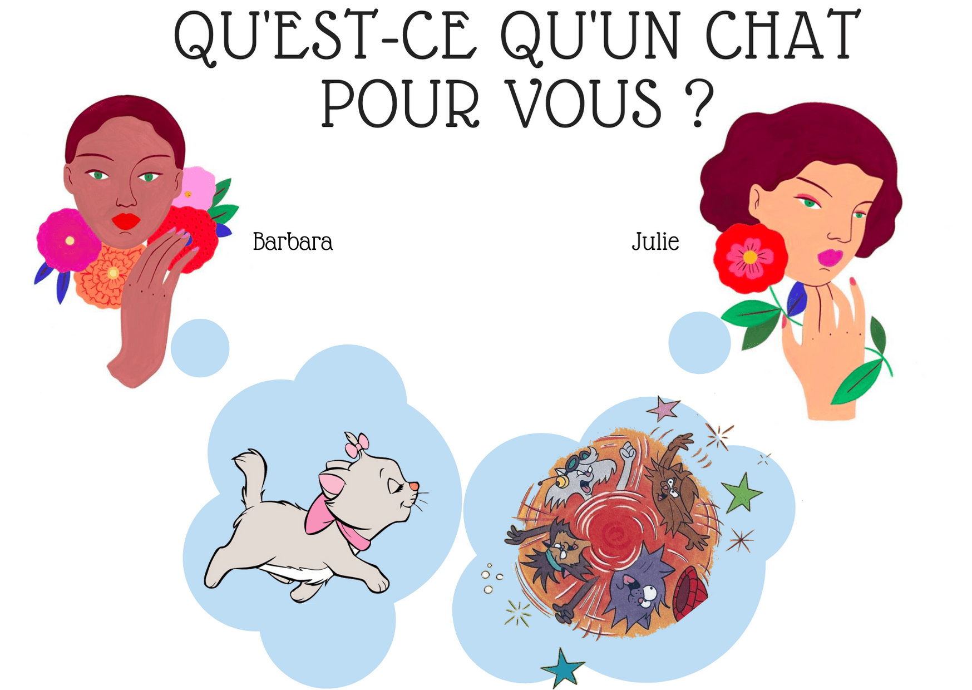
I
II
III
IV
V
VI
VII
Chacun répond en fonction de sa carte du territoire

Slide 11
I
II
III
IV
V
VI
VII
Exercice : Avez-vous une bonne position basse ?
Exercice en groupe. Débattez et apportez une réponse.
Marcel Trouillard est seul dans une voiture à l’arrêt. Un voyou fait le tour de la voiture, Marcel le suit des yeux. Le voyou sort un tournevis et raye la carrosserie de la voiture sur toute sa longueur.
Marcel Trouillard qui a vu la scène ne dit rien. Pourquoi ?
Position basse

Slide 12
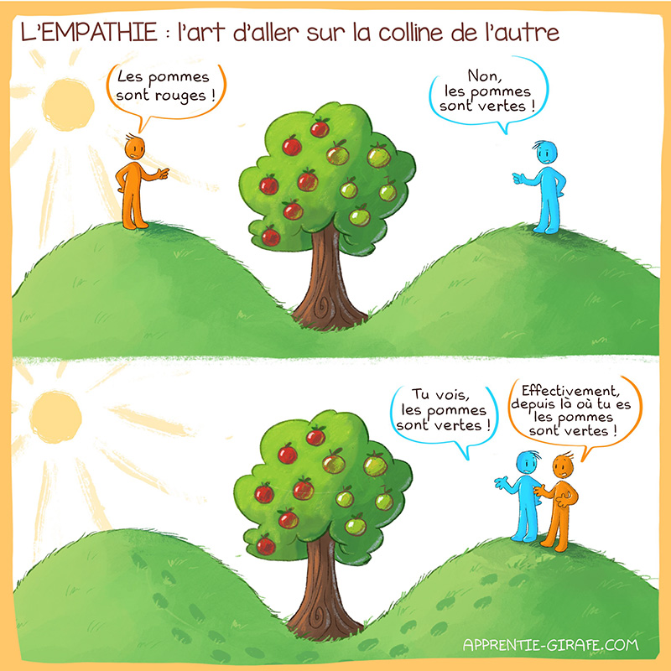
I
II
III
IV
V
VI
VII
Position basse

Slide 13
I
II
III
IV
V
VI
VII
Position basse → Tri sur l’autre

Slide 14
I
II
III
IV
V
VI
VII
Entraînez-vous en pensant à quelqu’un qui vous agace ou qui vous tape sur les nerfs.
Je suis dans mon Self, c’est-à-dire en mode girafe (dans l’amour, le cœur, la bienveillance, l’écoute et l’accueil)
Je choisis de bons vieux dossiers…
Je me demande ce qui pourrait se passer dans la vie de la personne qui pourrait justifier son comportement inattendu
En maîtrisant cette technique, vous serez content et heureux de vous et dans l’acceptation des autres et de leurs particularités.
Position basse → Tri sur l’autre

Slide 15
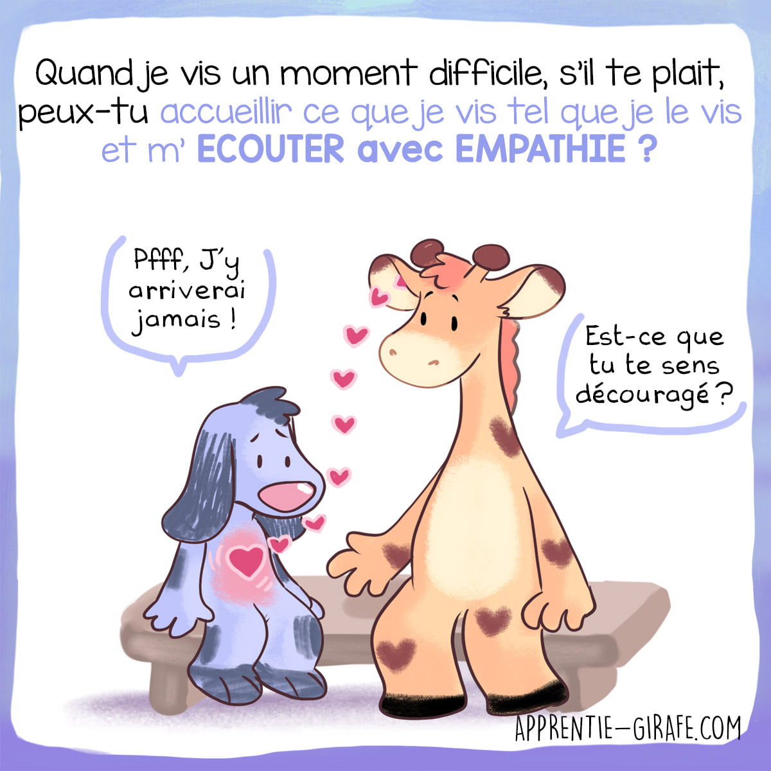
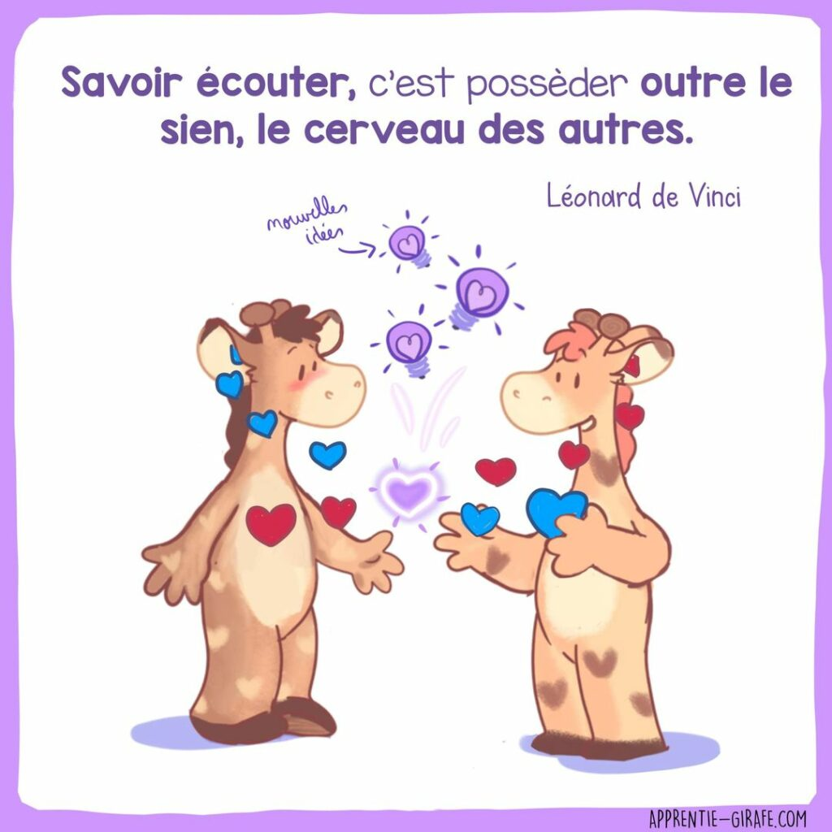
I
II
III
IV
V
VI
VII
Tri sur l’autre + Position basse + ratification + reformulation
Ecoute Active

Slide 16
I
II
III
IV
V
VI
VII
Tri sur l’autre + Position basse + ratification + reformulation
Ecoute Active
En groupe de 2:
une personne explique un moment particulier (difficile ou heureux) à son ami.
L’ami est en écoute active: il ratifie et reformule
Qu’est-ce que cela fait de parler à quelqu’un en écoute active ?

Slide 17
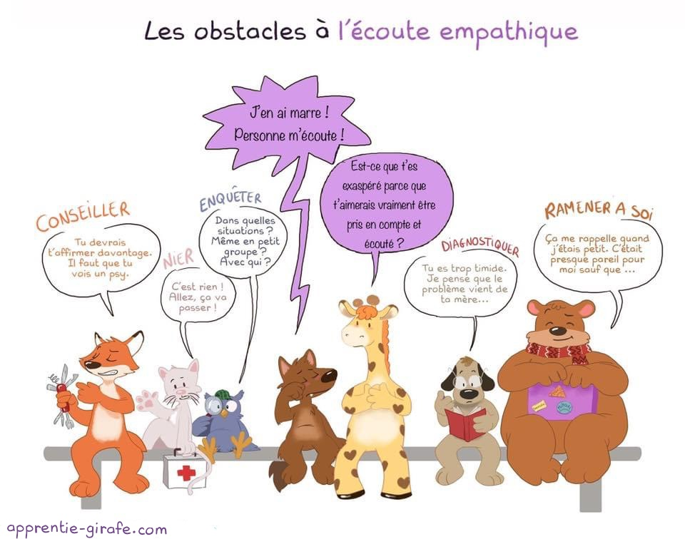
I
II
III
IV
V
VI
VII
Tri sur l’autre + Position basse + ratification + reformulation
Ecoute Active: les obstacles

Slide 18
I
II
III
IV
V
VI
VII
Tri sur l’autre + Position basse + ratification + reformulation
Ecoute Active: Exercice
Patiente: plainte douleur, kiné inefficace, ne fait pas les exercices donnés à domicile …
(Patho: Douleurs neuro chroniques persistantes dans un contexte d’hernies discales lombaires)
Kiné: Ecoute active dans le but de comprendre pourquoi il considère que la kiné ne sert à rien et qu’il ne fait pas les exercices à domicile

Slide 19
I
II
III
IV
V
VI
VII
Tri sur l’autre + Position basse + ratification + reformulation
Ecoute Active: Exercice
Patiente: plainte douleur, kiné inefficace, ne fait pas les exercices donnés à domicile …
(Patho: Douleurs neuro chroniques persistantes dans un contexte d’hernies discales lombaires)
Kiné: Ecoute active dans le but de comprendre pourquoi il considère que la kiné ne sert à rien et qu’il ne fait pas les exercices à domicile
Réponse: Avantage 2aire de ne plus tout faire seule chez elle, les enfants (ado) et le mari aide enfin. Elle peut se reposer et reprendre des loisirs (lectures,…)

Slide 20
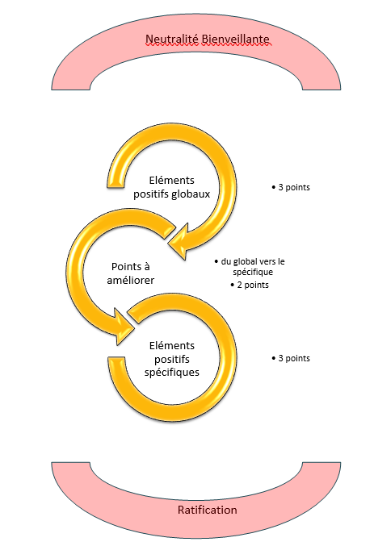
I
II
III
IV
V
VI
VII
Feedback
SANDWICH

Slide 21
I
II
III
IV
V
VI
VII
SANDWICH
Feedback: exercice
Patient 70 ans avec PTG D, 3 mois post-op.
Se plein de marcher encore avec des cannes, de ne pas avoir toutes les amplitudes articulaires et de devoir monter les escaliers de chez lui marche par marche
Kiné: feedback sur les avancée de la rééducation en 3 mois: du sans appuis à l’appui à la marche avec appui total. Disparition des boiteries. Point à améliorer: la douleur et l’appui sur le MID.

